Slide 1
在宅医療における
ICT運用の課題と可能性
シンポジウム52
多職種連携委員会 ICT ワーキンググループ企画

Slide 2
アンケート結果
多職種連携委員会ICTワーキンググループではICTツールの利用状況の実態を把握するため、2020 年 6 月 に在宅医療連合学会の会員でメールアドレスが登録されている 3549 名に本学会を通して GoogleForms を用いた無記名アンケート調査を行った。
その結果、273（回答率 7.7％）の回答を得た。

Slide 3
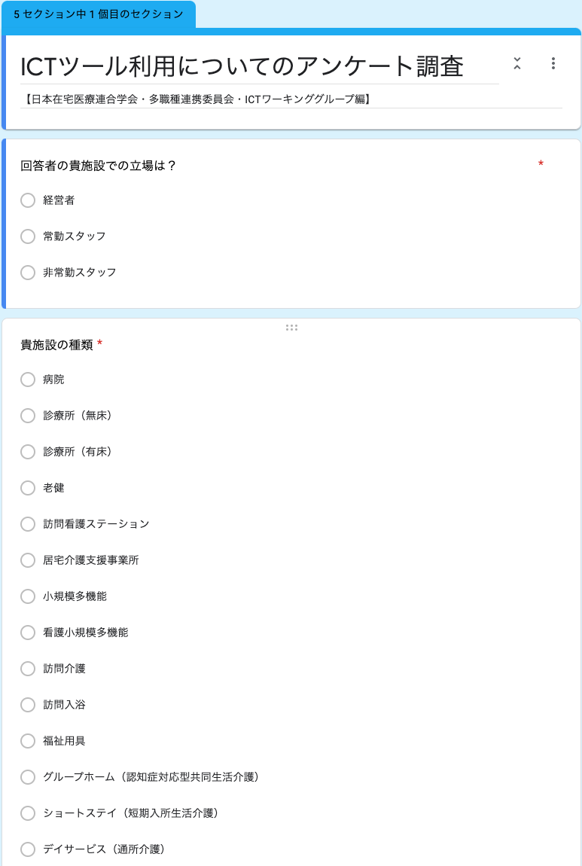
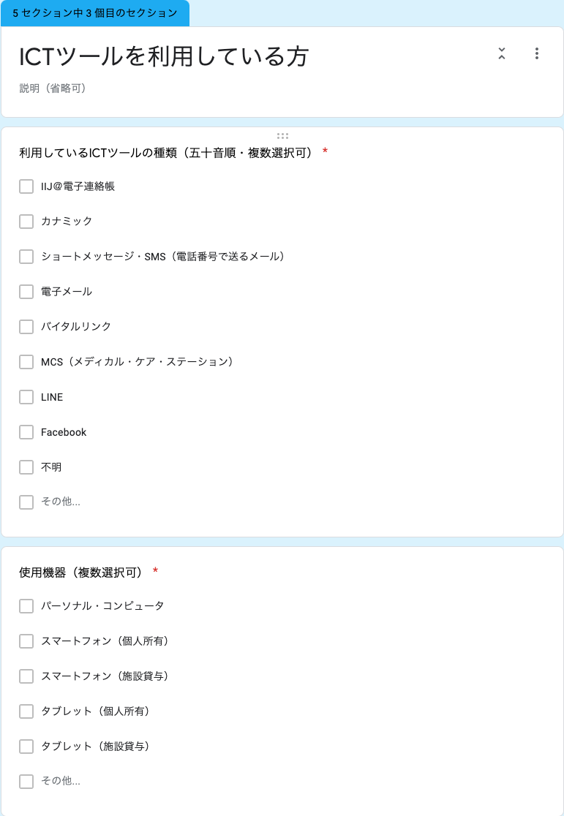

Slide 4
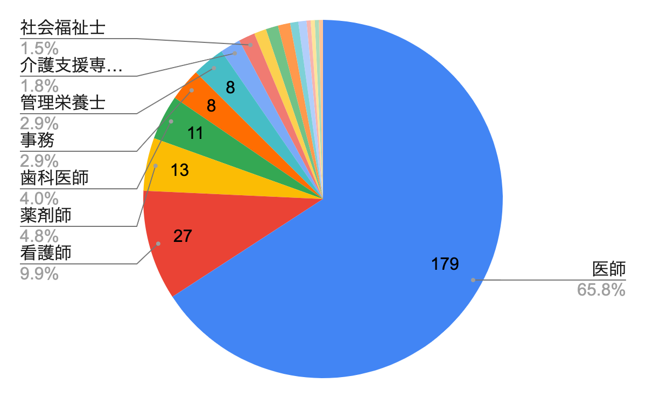
回答者の職種と人数

Slide 5
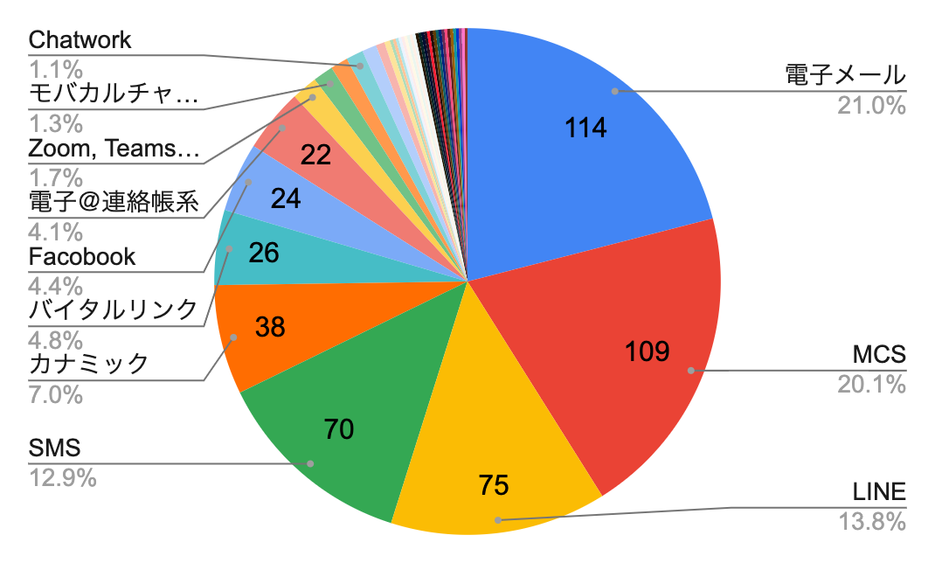
利用ICTツール（複数回答）
非常に多種

Slide 6
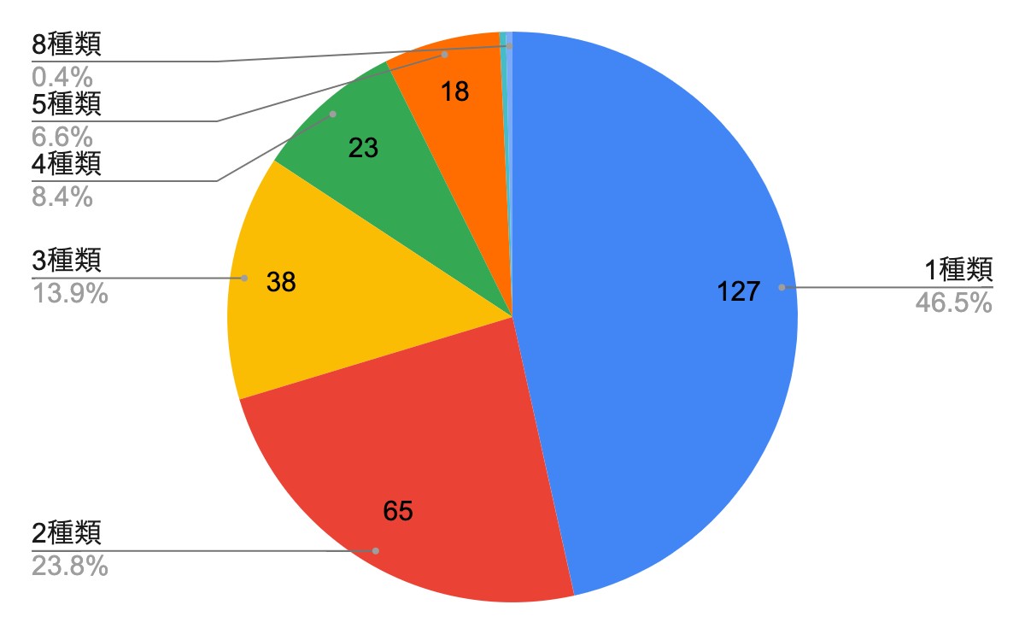
何種類使っている？

Slide 7
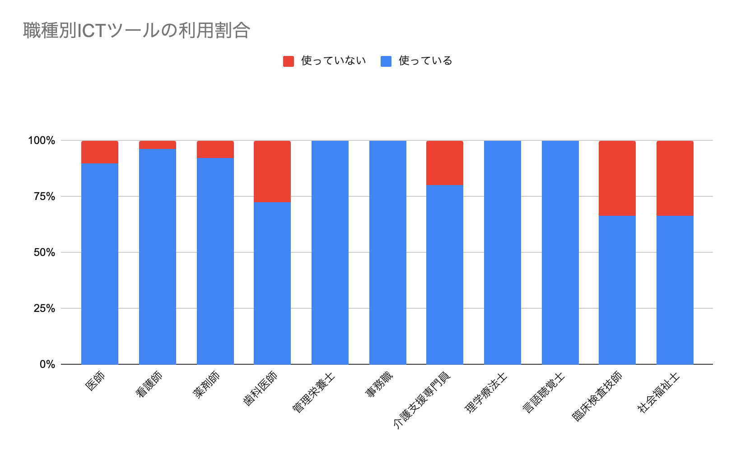
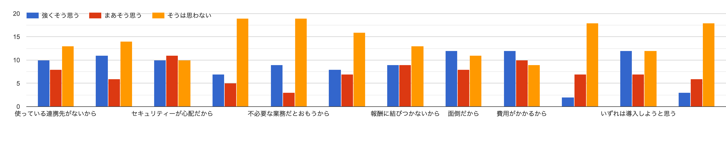
ICTツールを使わない理由
n=179
n=27
n=13
n=11
n=8
n=7
n=5
n=3
n=3
n=3
n=3
ICTツールを使っていない
31件
内訳
組織の方針
目的がわからない
使い方がわからない
ICTで嫌な思いをしたことがある
ネットのコミュニケーションが苦手

Slide 8
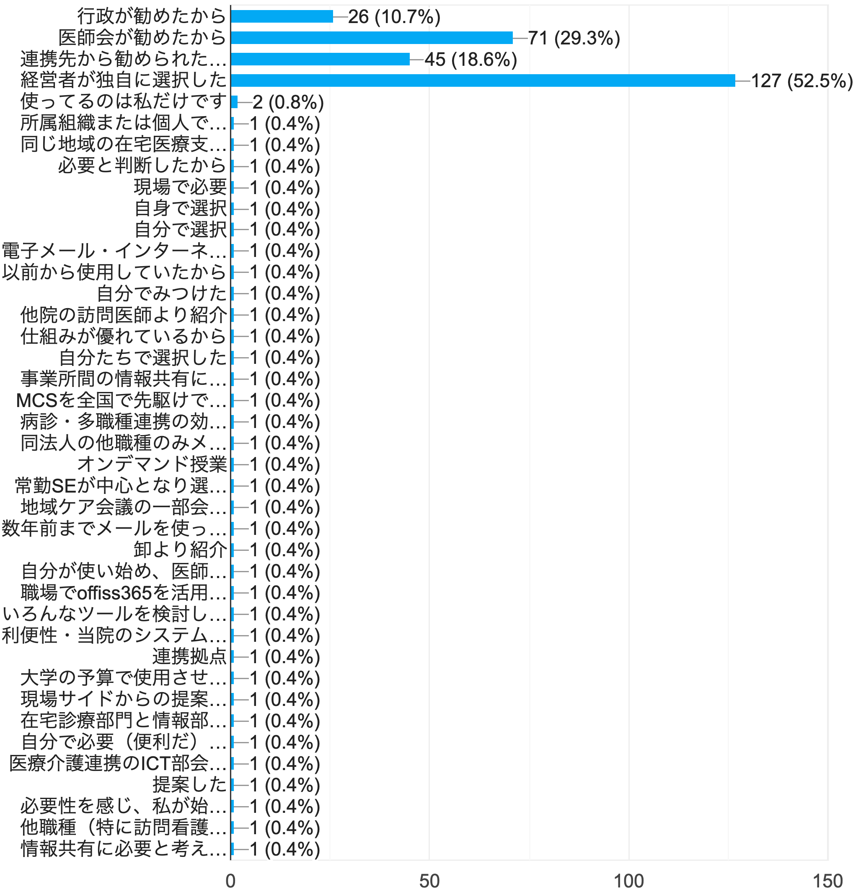
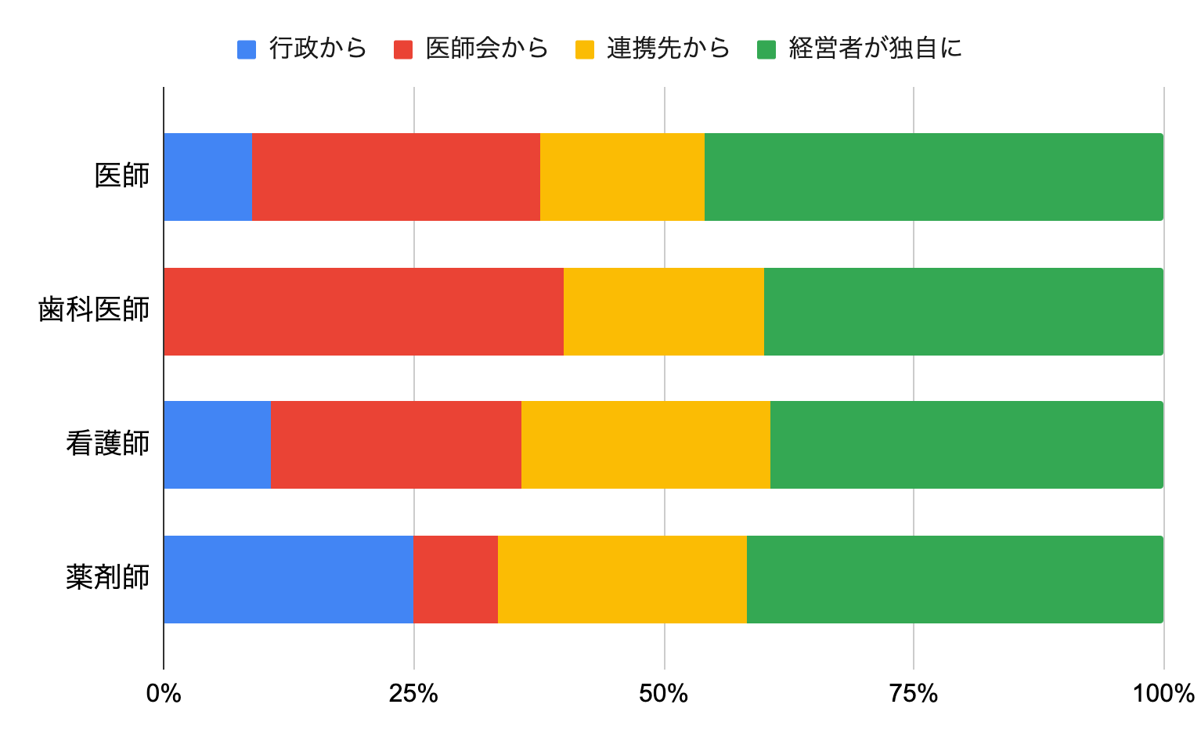
ICTツールを選定した理由
8.7
29.0
16.4
45.9
n=179
40.0
看護師
20.0
40.0
n=11
歯科医師
10.7
25.0
25.0
40.0
n=27
医師
25.0
8.3
25.0
41.7
n=13

Slide 9
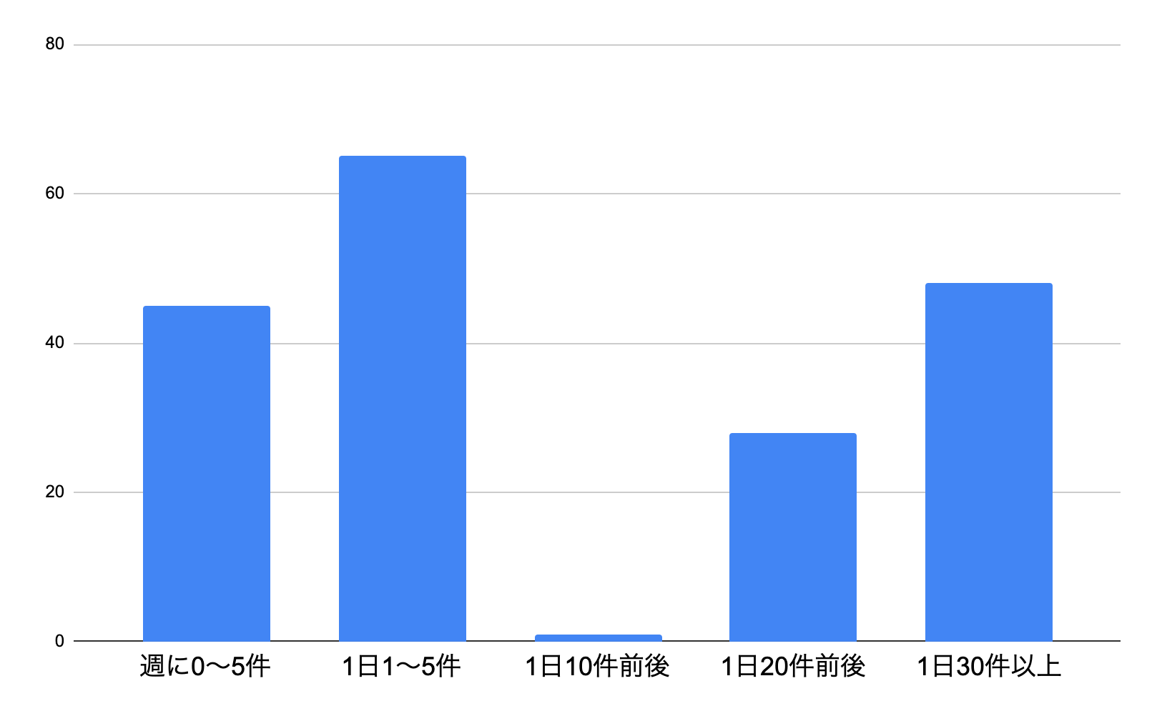
ICTツールの利用頻度

Slide 10
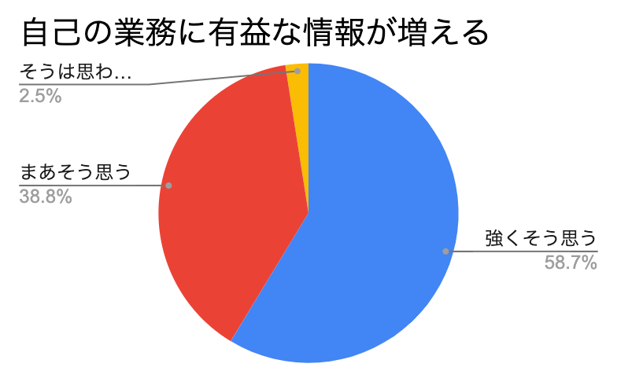
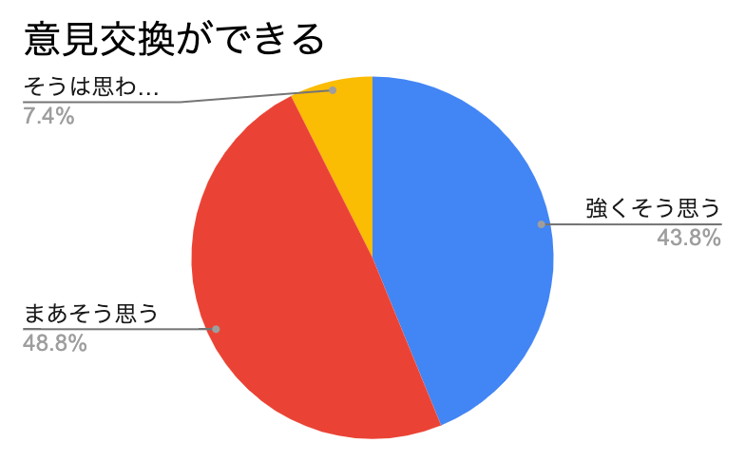
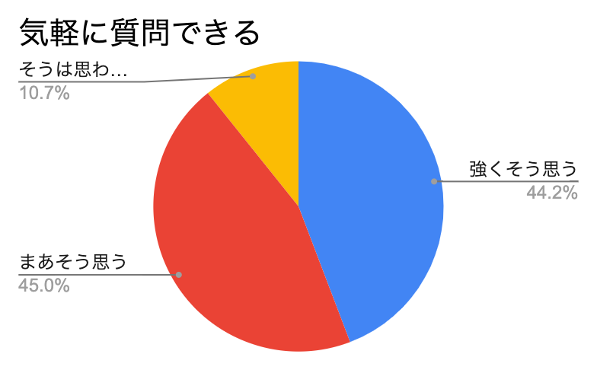
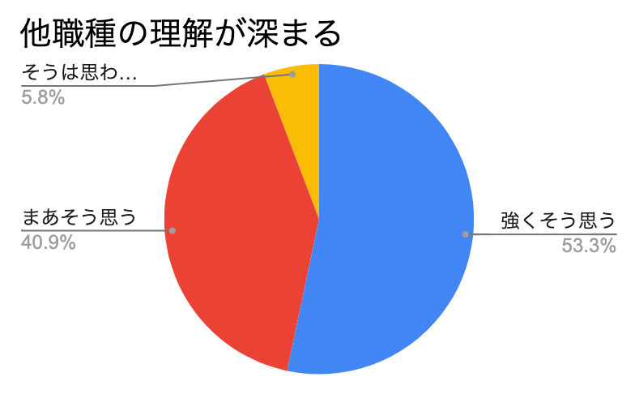
ICTツールのメリット

Slide 11
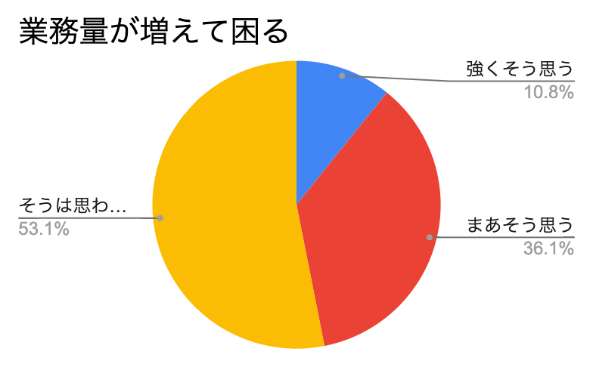
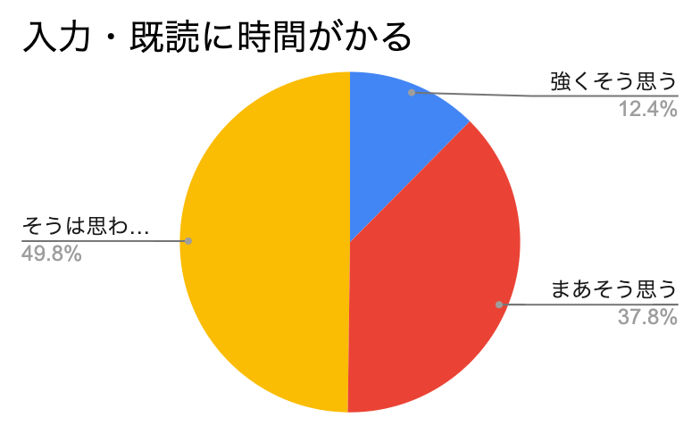
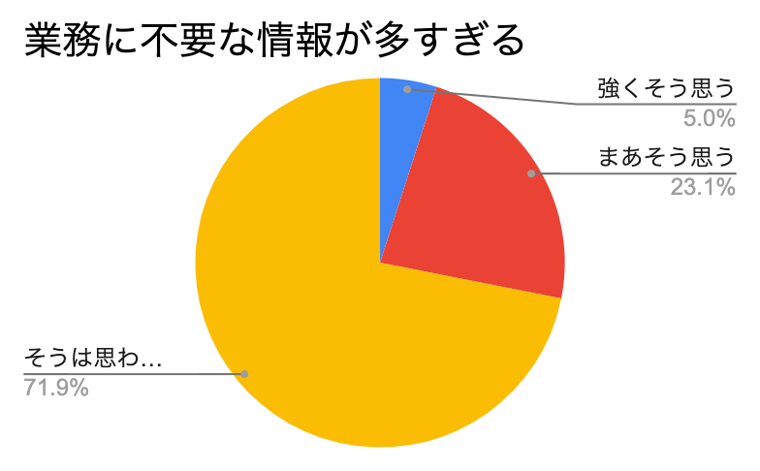
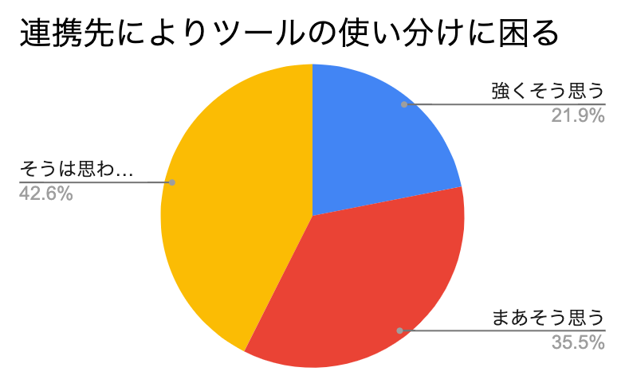
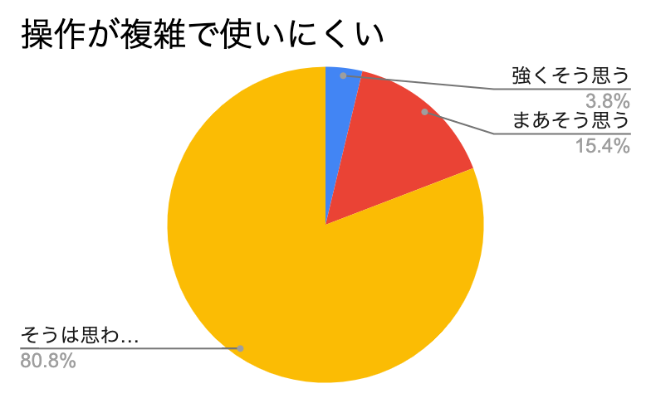
デメリット

Slide 12
アンケート結果より
非常に多種類のICTツールが使われている
電子メールなどの汎用ツールの利用が過半数
使わない理由としては “費用”、“面倒”、 “セキュリティへの懸念”
利用頻度は少ないユーザと多いユーザでJカーブ
ICTツールのデメリットしては連携先によるツールの使い分けが最多
職種により回答者数に偏りがあり職種バイアスを考慮する必要がある

